Slide 1


LỚP
11
HÌNH HỌC
CHƯƠNG 2: ĐƯỜNG THẲNG VÀ MẶT PHẲNG TRONG KHÔNG GIAN. QUAN HỆ SONG SONG
Bài 1-TIẾT 11: ĐẠI CƯƠNG VỀ ĐƯỜNG THẲNG VÀ MẶT PHẲNG
I
KHÁI NIỆM MỞ ĐẦU
II
CÁC TÍNH CHẤT THỪA NHẬN
BÀI TẬP CỦNG CỐ

Slide 2
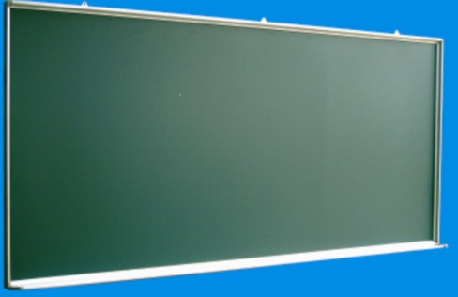

I
KHÁI NIỆM MỞ ĐẦU
1. MẶT PHẲNG
Mặt bảng
Mặt hồ nước yên lặng
Hình ảnh một phần của mặt phẳng

Slide 3
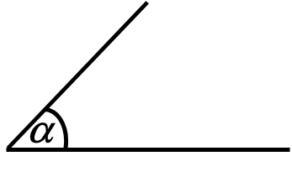
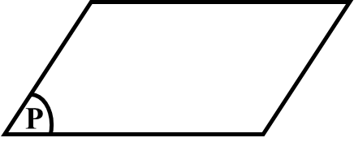
I
KHÁI NIỆM MỞ ĐẦU
1. MẶT PHẲNG
Mặt bảng, mặt bàn, mặt nước hồ yên lặng … cho ta hình ảnh một phần của mặt phẳng trong không gian.
Mặt phẳng không có bề dày và không có giới hạn.
Kí hiệu: Để kí hiệu mặt phẳng ta dùng chữ cái in hoa hoặc chữ hi lạp và đặt trong dấu () chẳng hạn như: mp(P), mp(α) hoặc (P), (α).
Biểu diễn mặt phẳng:
Hình bình hành
Miền góc
Notes:
Kí hiệu để trong equation ạ

Slide 4
2. ĐIỂM THUỘC MẶT PHẲNG
B
A
d
Ta có A ∈ d, B ∉ d.
A ∈ (P)
A thuộc mp(P)
A nằm trên mp(P).
mp(P) chứa A.
mp(P) đi qua A
B ∉ (P)
B không thuộc mp(P)
B nằm ngoài mp(P).
mp(P) không chứa B.
mp(P) không đi qua B.
B
A
P
Notes:
Kí hiệu để trong equation ạ

Slide 5
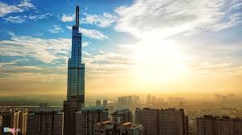
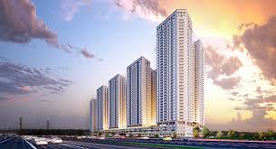
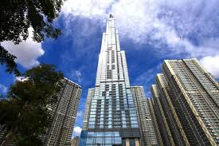
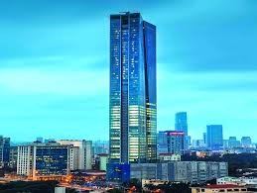

Slide 6
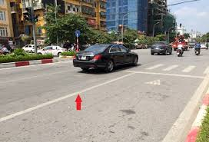

3. HÌNH BIỂU DIỄN CỦA MỘT HÌNH KHÔNG GIAN
Hình biểu diễn của đường thẳng là đường thẳng
d
Hình biểu diễn của đoạn thẳng là đoạn thẳng
A
B

Slide 7
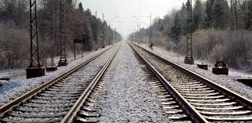
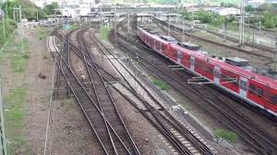
3. HÌNH BIỂU DIỄN CỦA MỘT HÌNH KHÔNG GIAN
Hình biểu diễn của hai đường thẳng song song là hai đường thẳng song song
d
d’
Hình biểu diễn của hai đường thẳng cắt nhau là đường thẳng cắt nhau
d
d’

Slide 8
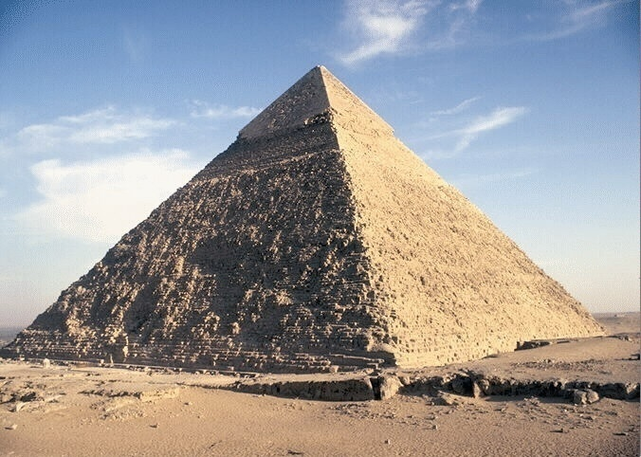
3. HÌNH BIỂU DIỄN CỦA MỘT HÌNH KHÔNG GIAN
Hình biểu diễn phải giữ nguyên quan hệ thuộc giữa điểm và đường thẳng.
Dùng nét vẽ liền để biểu diễn đường nhìn thấy:
Dùng nét vẽ đứt đoạn để biểu diễn đường bị che khuất:
S
S
S
S
S
S
S
S
A
A
A
A
B
B
B
B
B
B
B
B
D
D
D
D
D
D
D
D
C
C
C
C
C
C
C
C

Slide 9
3. HÌNH BIỂU DIỄN CỦA MỘT HÌNH KHÔNG GIAN
Ví dụ 1: Một vài biểu diễn của hình lập phương

Slide 10
3. HÌNH BIỂU DIỄN CỦA MỘT HÌNH TRONG KHÔNG GIAN
Ví dụ 2: Một vài biểu diễn của hình chóp tam giác

Slide 11
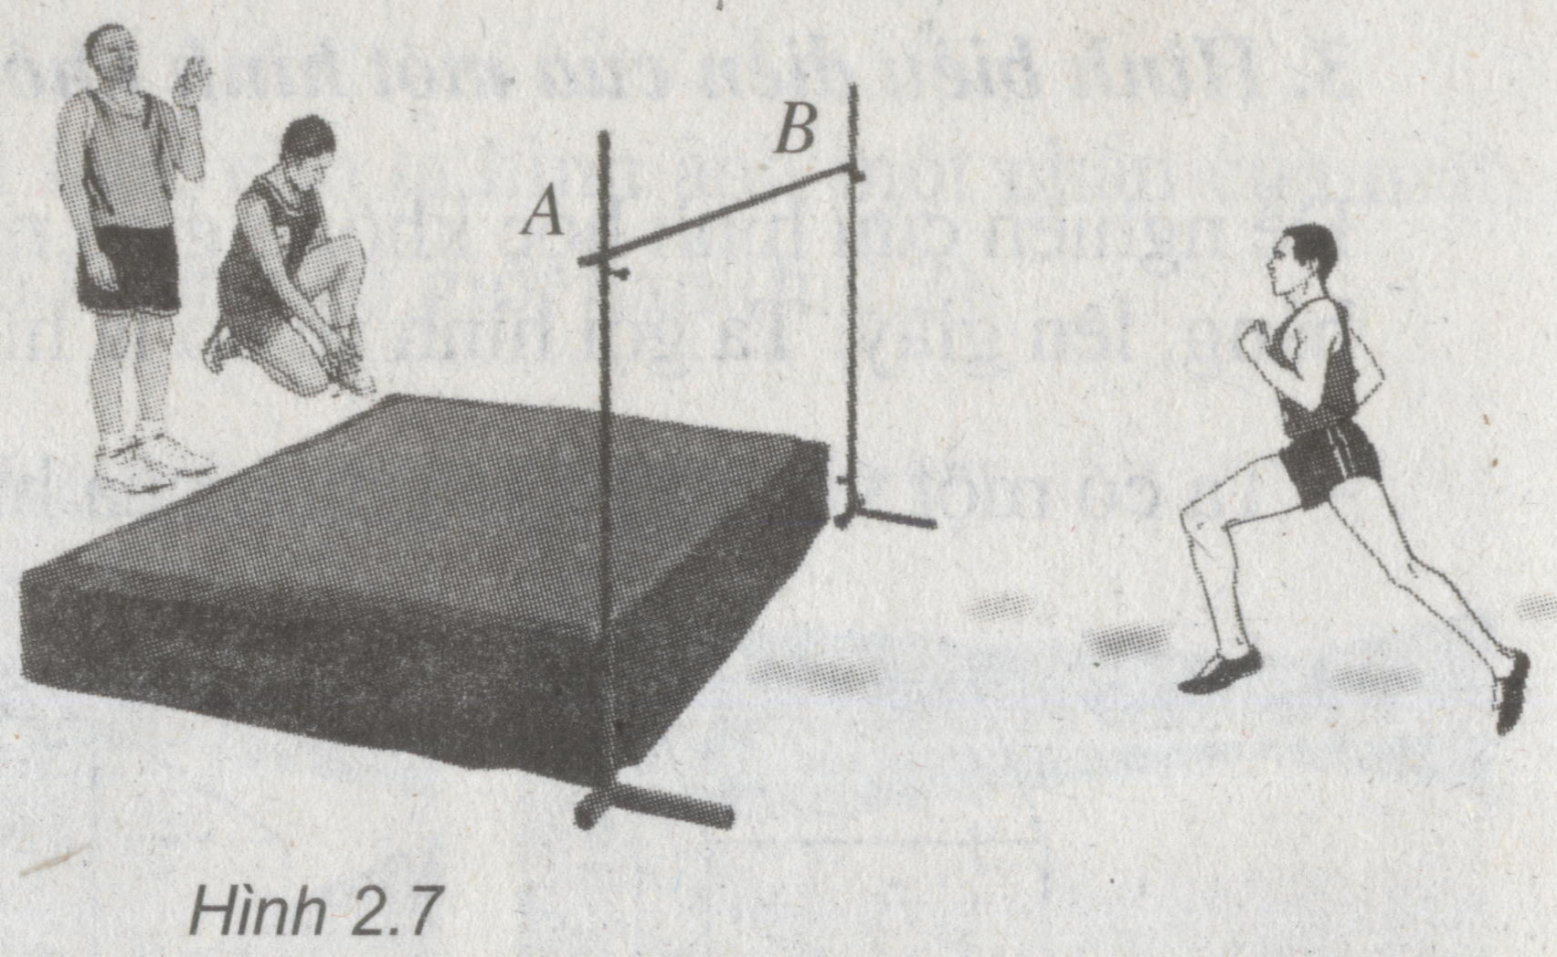
II. CÁC TÍNH CHẤT THỪA NHẬN
Tính chất 1
Có một và chỉ một đường thẳng đi qua hai điểm phân biệt.
B
d
A

Slide 12
II. CÁC TÍNH CHẤT THỪA NHẬN
 Tính chất 2
Có một và chỉ một mặt phẳng đi qua ba điểm không thẳng hàng.
A
C
B
Mặt phẳng đi qua ba điểm không thẳng hàng A, B, C được kí hiệu là: mp(ABC) hay (ABC).
Notes:
Kí hiệu toán học để trong equation

Slide 13
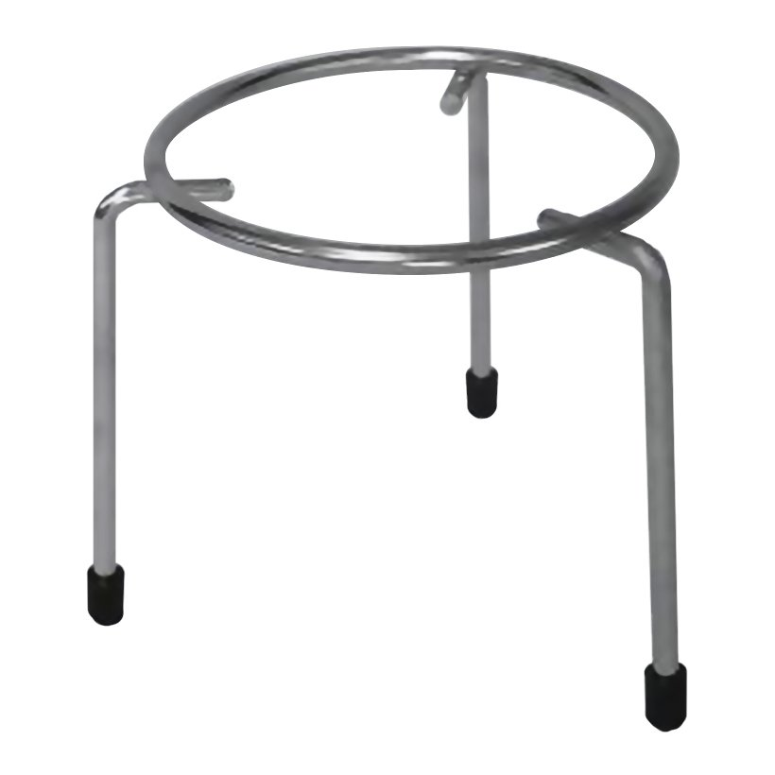
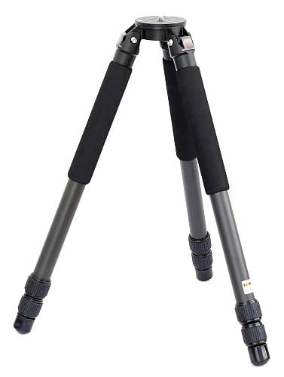
II. CÁC TÍNH CHẤT THỪA NHẬN

Slide 14
II. CÁC TÍNH CHẤT THỪA NHẬN
☞ Tính chất 3
Nếu một đường thẳng có hai điểm phân biệt thuộc một mặt phẳng thì mọi điểm của đường thẳng đều thuộc mặt phẳng đó.
Nếu mọi điểm của đường thẳng d đều thuộc mặt phẳng (α) thì ta nói đường thẳng d nằm trong (α) hay (α) chứa d.
Kí hiệu: d ⊂ (α)
Notes:
Nên thêm kí hiệu mặt phẳng chứa đường thẳng nữa cô ạ. Kí hiệu để trong equation ạ.

Slide 15
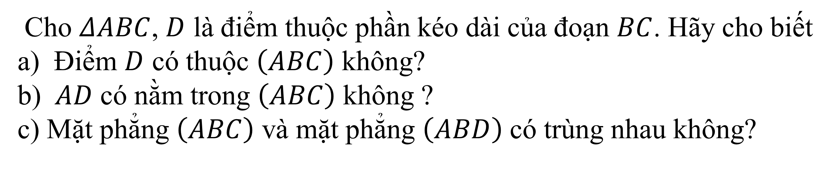
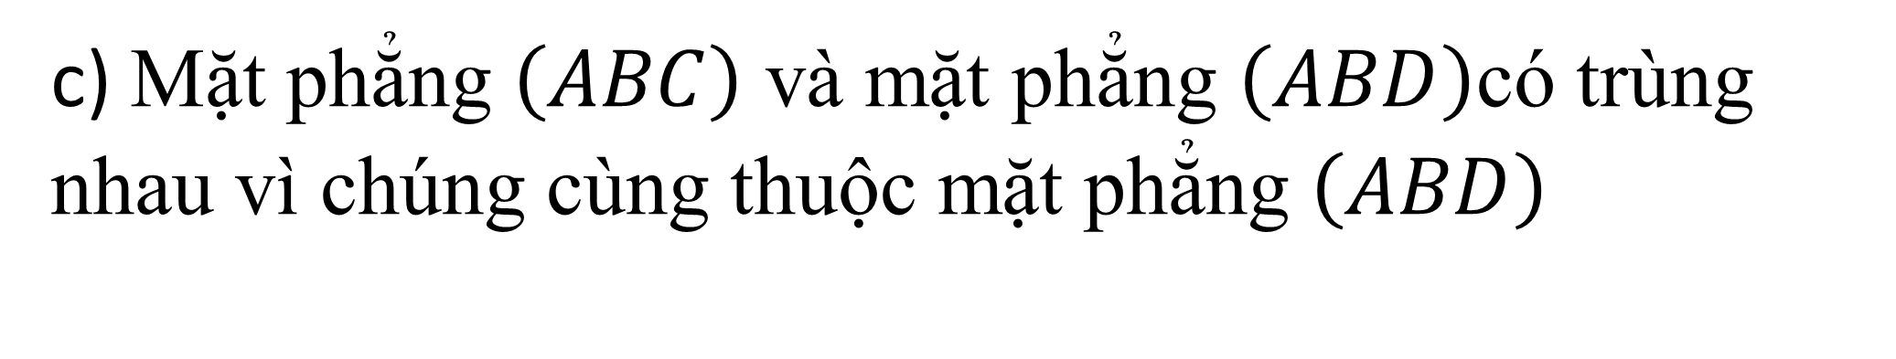
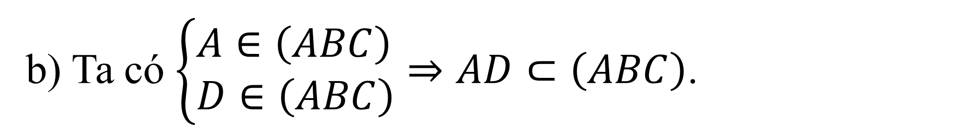
II. CÁC TÍNH CHẤT THỪA NHẬN
VÍ DỤ 3:
Cho $ΔABC$, $D$ là điểm thuộc phần kéo dài của đoạn $BC$. Hãy cho biết
a) Điểm $D$ có thuộc $\left(ABC\right)$ không?
b) $AD$ có nằm trong $\left(ABC\right)$ không ?
c) Mặt phẳng $\left(ABC\right)$ và mặt phẳng $\left(ABD\right)$ có trùng nhau không?
Bài giải
Ta có $D∈BC,BC⊂\left(ABC\right)⇒D∈\left(ABC\right)$
b) Ta có $\left\{\begin{aligned}&A∈\left(ABC\right) \\ &D∈\left(ABC\right)\end{aligned}\right.⇒AD⊂\left(ABC\right)$.
c) Mặt phẳng $\left(ABC\right)$ và mặt phẳng $\left(ABD\right)$có trùng nhau vì chúng cùng thuộc mặt phẳng $\left(ABD\right)$
Notes:
$"D$ là điểm kéo dài của đoạn $BC$”. Cái này hình như nghe không hợp lý lắm cô ạ; câu b nên đổi thành “đường thẳng AD có …”

Slide 16
II. CÁC TÍNH CHẤT THỪA NHẬN
☞ Tính chất 4
Tồn tại bốn điểm không cùng thuộc một mặt phẳng.
Nếu có nhiều điểm cùng thuộc một mặt phẳng thì ta nói những điểm đó đồng phẳng, còn nếu không có mặt phẳng nào chứa các điểm đó thì ta nói rằng chúng không đồng phẳng.
Notes:
Mình nghĩ nên sửa thành “…, còn nếu không có mặt phẳng nào đồng thời chứa các điểm đó”

Slide 17
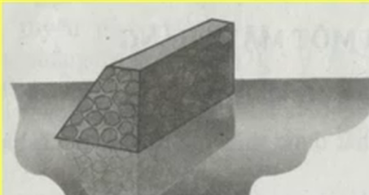
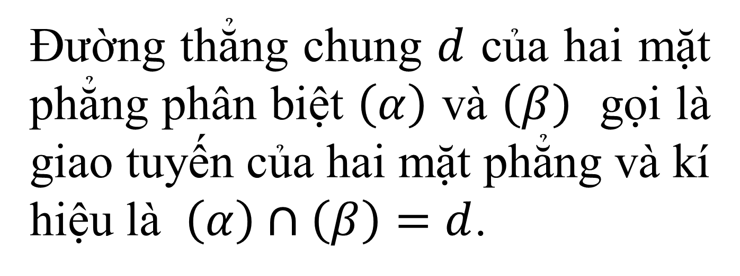
II. CÁC TÍNH CHẤT THỪA NHẬN
Tính chất 5: Nếu hai mặt phẳng phân biệt có một điểm chung thì chúng còn có một điểm chung khác nữa.
Nhận Xét:
d
Đường thẳng chung $d$ của hai mặt phẳng phân biệt $\left(α\right)$ và $\left(β\right)$ gọi là giao tuyến của hai mặt phẳng và kí hiệu là $\left(α\right)∩\left(β\right)=d$.
α
β

Slide 18
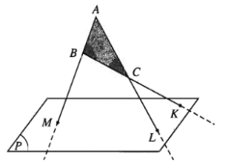
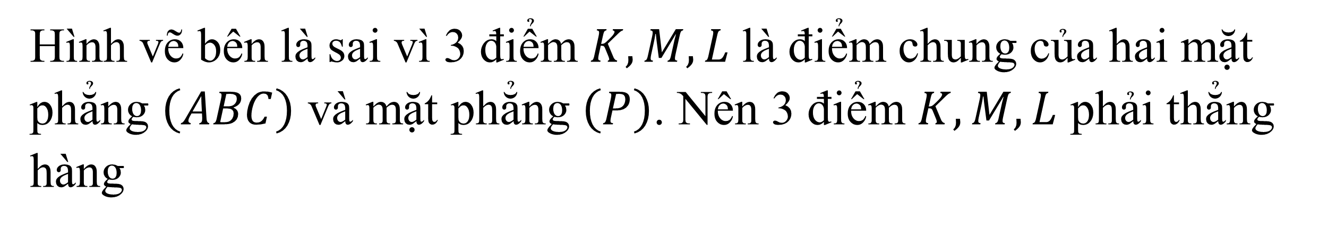
II
CÁC TÍNH CHẤT THỪA NHẬN
VÍ DỤ 4:
Hình vẽ bên đúng hay sai ?
Bài giải
Hình vẽ bên là sai vì 3 điểm $K,M,L$là điểm chung của hai mặt phẳng $\left(ABC\right)$ và mặt phẳng $\left(P\right)$. Nên 3 điểm $K,M,L$ phải thẳng hàng

Slide 19
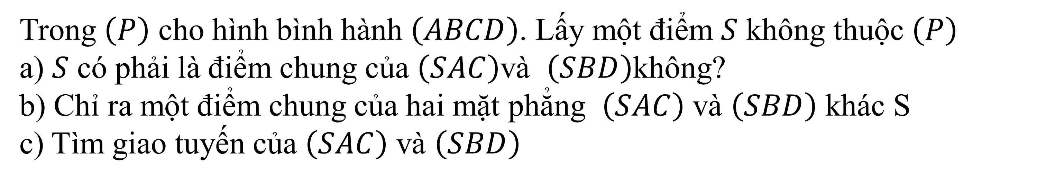
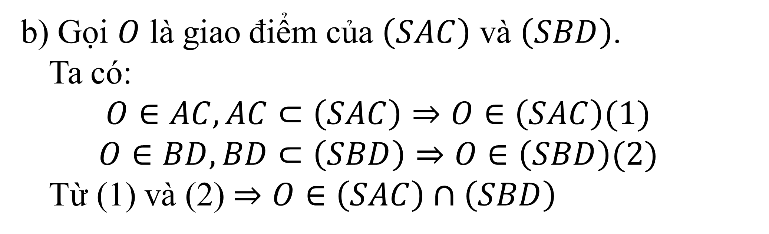
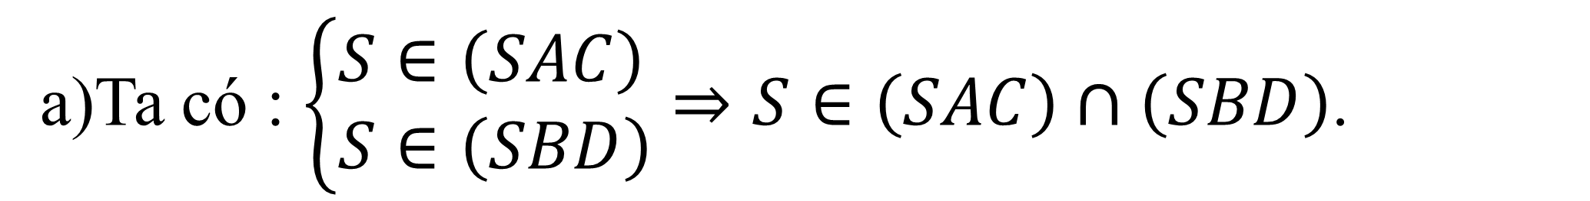
II
CÁC TÍNH CHẤT THỪA NHẬN
VÍ DỤ 4:
Trong $\left(P\right)$ cho hình bình hành $\left(ABCD\right)$. Lấy một điểm $S$ không thuộc $\left(P\right)$
a) $S$ có phải là điểm chung của $\left(SAC\right)$và $\left(SBD\right)$không?
b) Chỉ ra một điểm chung của hai mặt phẳng $\left(SAC\right)$ và $\left(SBD\right)$ khác S
c) Tìm giao tuyến của $\left(SAC\right)$ và $\left(SBD\right)$
Để tìm giao tuyến của 2 mặt phẳng phân biệt ta đi tìm 2 điểm chung của hai mặt phẳng đó. Đường thẳng nối 2 điểm chung đó chính là giao tuyến.
Bài giải
Ta có : $\left\{\begin{aligned}&S∈\left(SAC\right) \\ &S∈\left(SBD\right)\end{aligned}\right.⇒S∈\left(SAC\right)∩\left(SBD\right)$.
b) Gọi $O$ là giao điểm của $\left(SAC\right)$ và $\left(SBD\right)$.
Ta có:
$$O∈AC,AC⊂\left(SAC\right)⇒O∈\left(SAC\right)(1)$$
$$O∈BD,BD⊂\left(SBD\right)⇒O∈\left(SBD\right)(2)$$
Từ (1) và (2) $⇒O∈\left(SAC\right)∩\left(SBD\right)$
c) Từ ý a) và b) suy ra $\left(SAC\right)∩\left(SBD\right)=SO$.
Notes:
“ Gọi $O$ là giao điểm của $\left(SAC\right)$ và $\left(SBD\right)" Câu này sai sai cô nhỉ :D$

Slide 20
II. CÁC TÍNH CHẤT THỪA NHẬN
 Tính chất 6
Trên mỗi mặt phẳng, các kết quả đã biết trong hình học phẳng đều đúng.

Slide 21
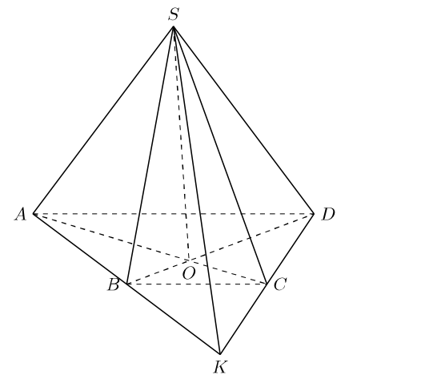
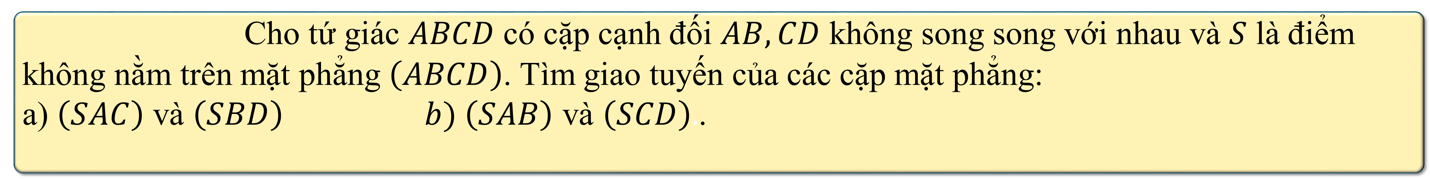
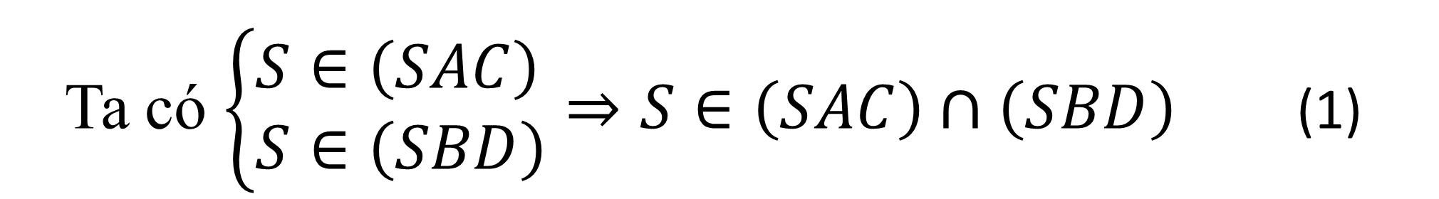
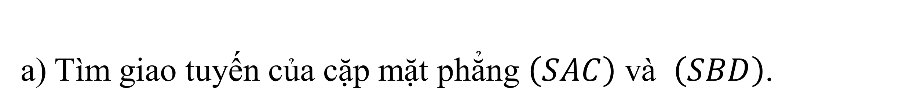
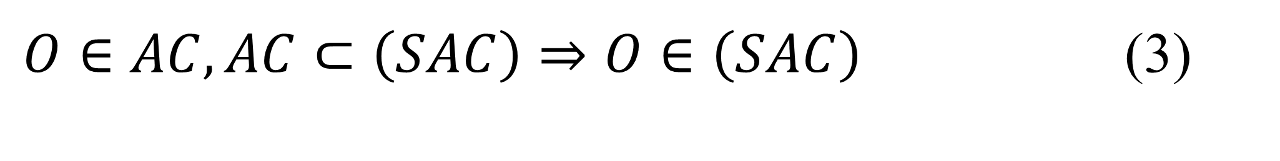
BÀI TẬP CỦNG CỐ
Câu 1.
Cho tứ giác $ABCD$ có cặp cạnh đối $AB,CD$ không song song với nhau và $S$ là điểm không nằm trên mặt phẳng $\left(ABCD\right)$. Tìm giao tuyến của các cặp mặt phẳng:
a) $\left(SAC\right)$ và $\left(SBD\right) b) \left(SAB\right)$ và $\left(SCD\right).$.
a) Tìm giao tuyến của cặp mặt phẳng $\left(SAC\right)$ và $\left(SBD\right)$.
Bài giải
Ta có $\left\{\begin{aligned}&S∈\left(SAC\right) \\ &S∈\left(SBD\right)\end{aligned}\right.⇒S∈\left(SAC\right)∩\left(SBD\right)$ (1)
Gọi $O$ là giao điểm của $AC$ và $BD,$ ta có:
$O∈BD,BD⊂\left(SBD\right)⇒O∈\left(SBD\right)$ (2)
$O∈AC,AC⊂\left(SAC\right)⇒O∈\left(SAC\right)$ (3)
Từ (2) và (3) suy ra $O∈\left(SAC\right)∩\left(SBD\right)$ (4)
Từ (1) và (4) ta suy ra $SO$ là giao tuyến của hai mặt phẳng $\left(SAC\right)$và $\left(SBD\right).$
Notes:
Giữ lại từ các hiệu ứng 4. Các hiệu ứng dùng đồng nhất từ trái sang phải.
Viết $\overline{z}$ sai ở hiệu ứng 5.
Tách hiệu ứng 6 thảnh 2 hiệu ứng.

Slide 22

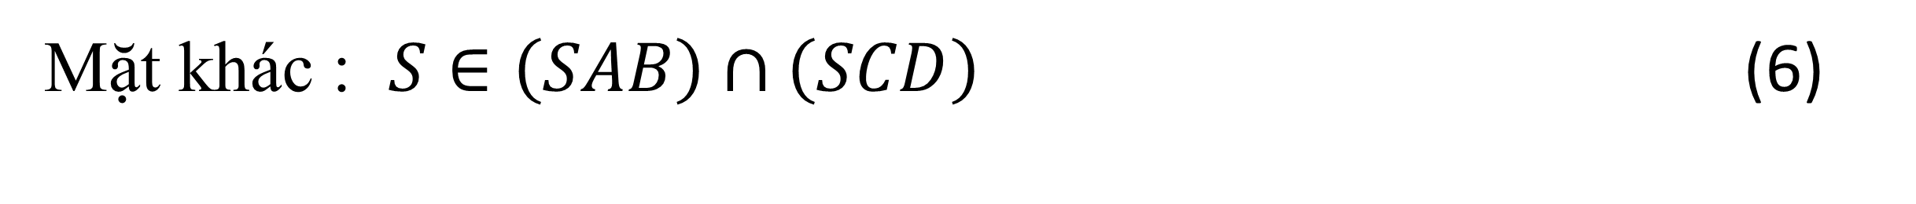
BÀI TẬP CỦNG CỐ
Câu 1.
Cho tứ giác $ABCD$ có cặp cạnh đối $AB,CD$ không song song với nhau và $S$ là điểm không nằm trên mặt phẳng $\left(ABCD\right)$.Tìm giao tuyến của các cặp mặt phẳng:
a)$\left(SAC\right)$ và $\left(SBD\right) b)\left(SAB\right)$ và $\left(SCD\right).$.
Bài giải
b) Tìm giao tuyến của cặp mặt phẳng $\left(SAB\right)$và $\left(SCD\right)$
Gọi $K$ là giao tuyến của $AB$ và $CD$.
Ta có :
$K∈AB,AB⊂\left(SAB\right)⇒K\left(SAB\right)$ .
$K∈CD,CD⊂\left(SCD\right)⇒K∈\left(SCD\right)$.
Do đó ta suy ra $K∈\left(SBA\right)∩\left(SCD\right)$ (5)
Mặt khác : $S∈\left(SAB\right)∩\left(SCD\right)$ (6)
Từ (5) và (6) suy ra $SK$ là giao tuyến của hai mặt phẳng $\left(SAB\right)$ và $\left(SCD\right).$
Notes:
Giữ lại từ các hiệu ứng 4. Các hiệu ứng dùng đồng nhất từ trái sang phải.
Viết $\overline{z}$ sai ở hiệu ứng 5.
Tách hiệu ứng 6 thảnh 2 hiệu ứng.

Slide 23
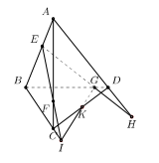
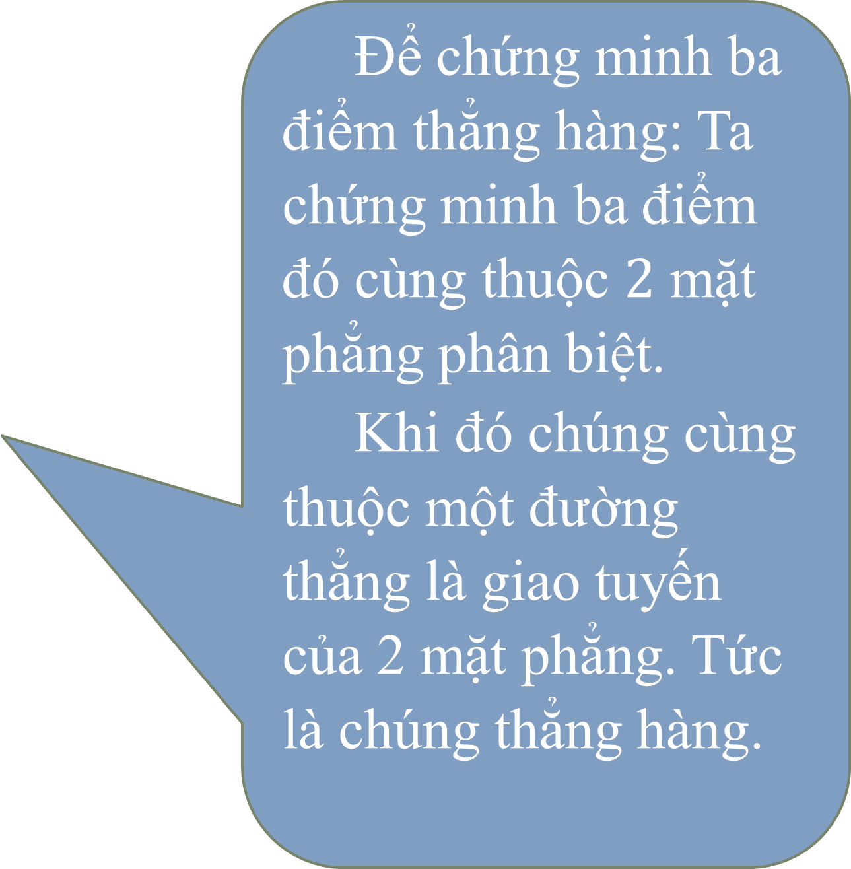
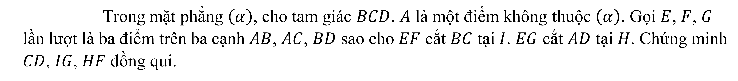
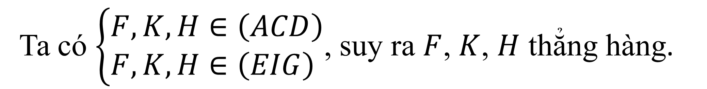
BÀI TẬP CỦNG CỐ
Câu 2.
Trong mặt phẳng $\left(α\right)$, cho tam giác $BCD$. $A$ là một điểm không thuộc $\left(α\right)$. Gọi $E$, $F$, $G$ lần lượt là ba điểm trên ba cạnh $AB$, $AC$, $BD$ sao cho $EF$ cắt $BC$ tại $I$. $EG$ cắt $AD$ tại $H$. Chứng minh $CD$, $IG$, $HF$ đồng qui.
Bài giải
Để chứng minh ba điểm thẳng hàng: Ta chứng minh ba điểm đó cùng thuộc $2$ mặt phẳng phân biệt.
Khi đó chúng cùng thuộc một đường thẳng là giao tuyến của 2 mặt phẳng. Tức là chúng thẳng hàng.
Trong $\left(BCD\right),$đặt $CD∩IG=K$.
Ta có $\left\{\begin{aligned}&F,K,H∈\left(ACD\right) \\ &F,K,H∈\left(EIG\right)\end{aligned}\right.$, suy ra $F$, $K$, $H$ thẳng hàng.
Vậy $FH$, $CD$, $IG$ đồng qui tại $K$.
Notes:
Giữ lại từ các hiệu ứng 4. Các hiệu ứng dùng đồng nhất từ trái sang phải.
Viết $\overline{z}$ sai ở hiệu ứng 5.
Tách hiệu ứng 6 thảnh 2 hiệu ứng.

Slide 24
CỦNG CỐ BÀI HỌC
Mặt phẳng: Cách biểu diễn, kí hiệu.
Điểm thuộc mặt phẳng, điểm không thuộc mặt phẳng.
Quy tắc biểu diễn 1 hình trong không gian.
Các tính chất thừa nhận của hình học không gian.
Phương pháp tìm giao tuyến của hai mặt phẳng phân biệt
Phương pháp chứng minh 3 điểm phân biệt thẳng hàng
Bài tập về nhà
Bài tập 1, 5, 6 sách giáo khoa trang 53, 54.

Slide 25
TIẾT HỌC KẾT THÚC
TRÂN TRỌNG CÁM ƠN CÁC EM HỌC SINH ĐÃ THEO DÕI

